Slide 1
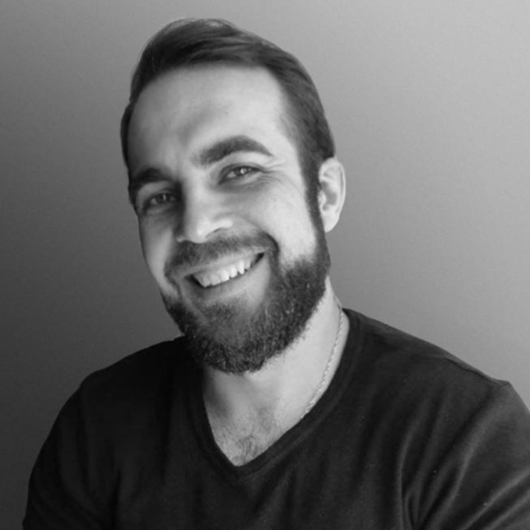
Границы проекта в условиях
«the roof is on fire»
Данил Старосек
РСХБ-Интех

Slide 2
Вводные:
Новый крутой проект
Полностью новая команда
Сжатые сроки
Испытательный срок

Slide 3
Вводные:
Новый крутой проект
Полностью новая команда
Сжатые сроки
Испытательный срок!!!

Slide 4
Испытательный срок — круто!

Slide 5
Испытательный срок — круто!
Хаос — еще круче!

Slide 6
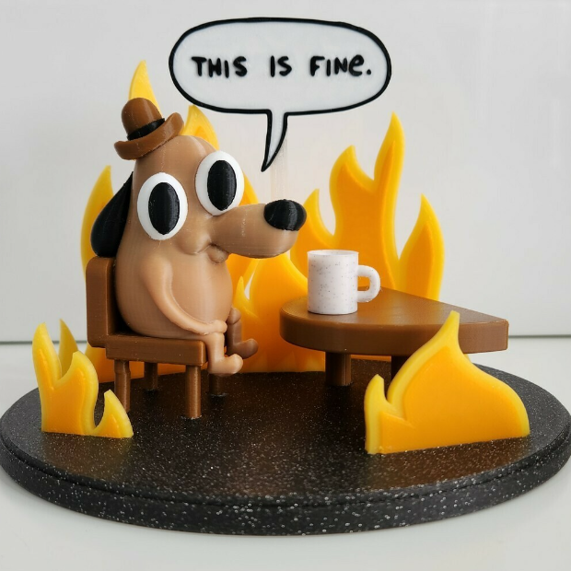
Испытательный срок — круто!
Хаос — еще круче!

Slide 7
Тренировка
Кто это?
Notes:
Ктенанта амагрис

Slide 8
Митроша
Желания:
Изучить новые технологии
Влиться в новый проект
Расти быстрее
Навыки:
Что-то умеет в аналитике
Запустил несколько проектов
Окунулся в банковскую сферу
Сложности:
Немного трясётся
Проект уже стартовал
Новая команда с улицы
Неизвестность
Менеджмент)

Slide 9
Единое Фронтальное Решение (ЕФР)
Вся работа операциониста в одном окне
Обслуживание 100% операций в одной системе
Мастер-система кредитных заявок

Slide 10
Задачи проекта:
Поделить на микросервисы
Поделить на каналы
Сделать конструктор

Slide 11
Работает неделю…
Документация
Техзадания
Инструкции

Slide 12
Работает неделю…
Документация
Техзадания
Инструкции
Что было дальше?

Slide 13
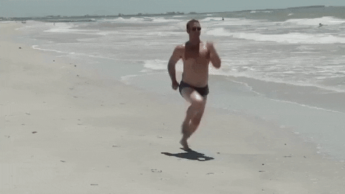
Работает неделю…

Slide 14
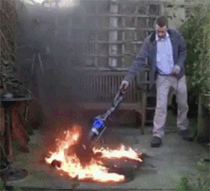
Жизнь налаживается!

Slide 15
Жизнь налаживается!

Slide 16
Чем помочь?
Определи границы своих компетенций
Не все в твоих силах, особенно если тебя все бросили
Контакт с ЛПР
Определи мотивацию
Метод 6 шляп

Slide 17
Confluence? Не, не слышал
Думай о потомках,
а не о наследниках —
не кидай ссылки!

Slide 18
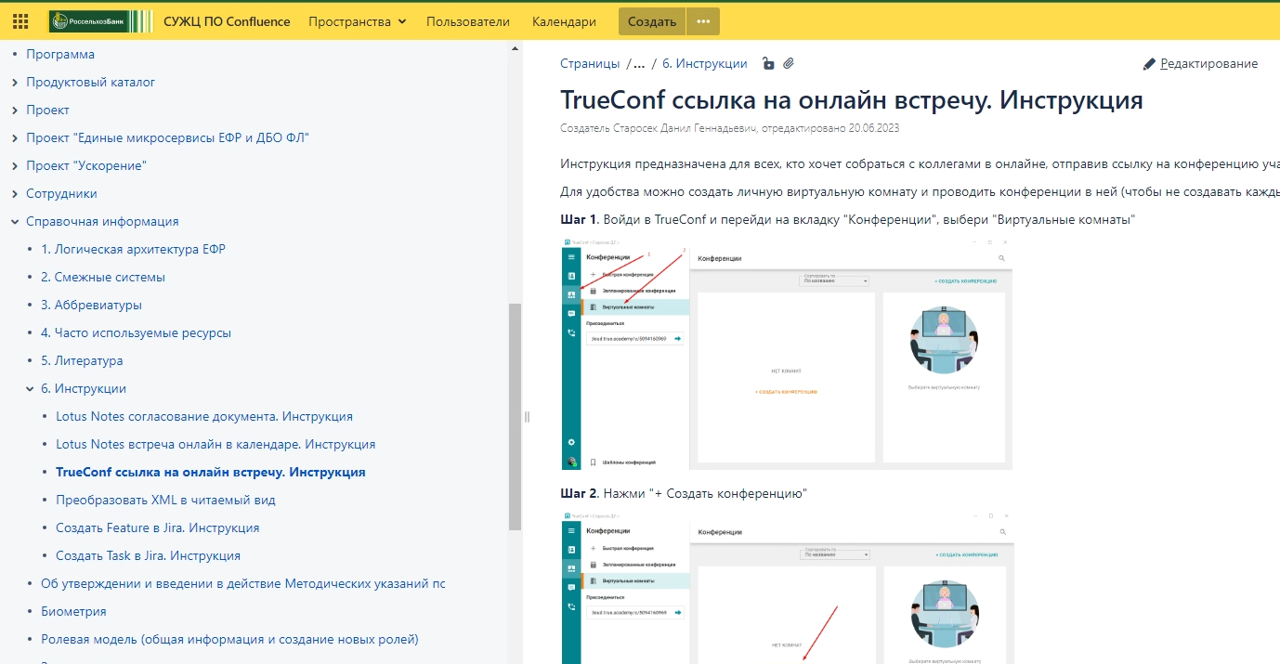
Делай инструкции!
Фиксируй договоренности
Изучай инструменты

Slide 19
Будь создателем!
Митроша

Slide 20
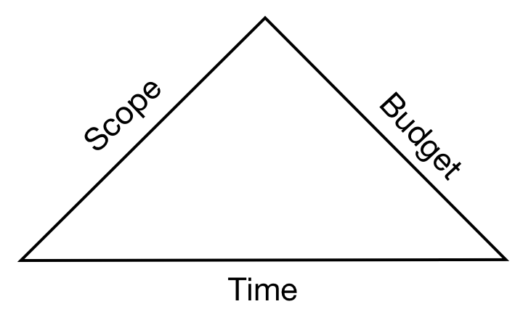
Строй собственный план
Даты + цели
Критический функционал
Цена изменений

Slide 21
Строй собственный план
Даты + цели
Критический функционал
Цена изменений
Что было дальше?

Slide 22
Все работает
К тебе обращаются все

Slide 23
Все работает
К тебе обращаются все
Что было дальше?

Slide 24
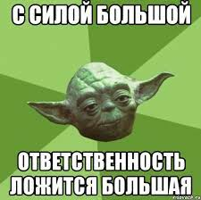
Все работает
К тебе обращаются все

Slide 25
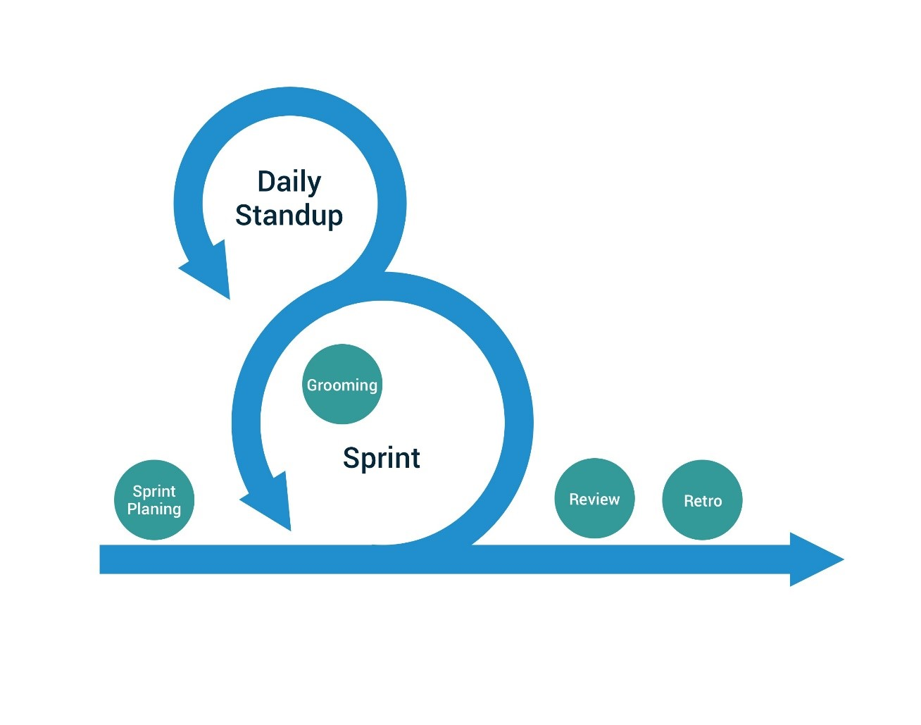
Сплав с водопада в scrum

Slide 26
Итоги
Испытательный срок = суперспособности зеленого сверхчеловека
Хаос – время для роста

Slide 27
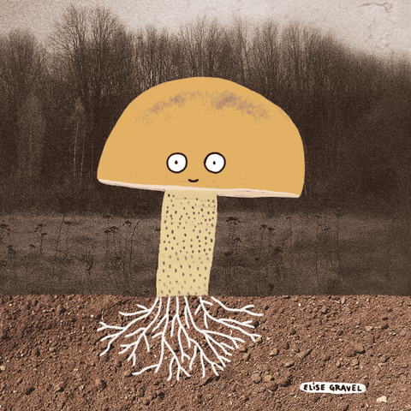
Итоги
Испытательный срок = суперспособности зеленого сверхчеловека
Хаос – время для роста

Slide 28
Прикормки
Примеряй роли
Делай инструкции
Строй план
РАСТИ!

Slide 29
Спасибо за внимание!
starosekdan
РСХБ.цифра (Россельхозбанк)

